Slide 1

TALLER DE PROGRAMACIÓN
Juan Carlos Garmendia Serey.
Email: j.garmendia.serey@gmail.com

Slide 2

¿POR QUÉ APRENDER PROGRAMACIÓN?
Desarrollo de la lógica Analizar sistemas.
Estimula el pensamiento abstracto. Visualizar, cambiar y descomponer situaciones.
Capacidad de comprensión y análisis.
Creatividad y expresión.
Currículum.
PODER CAMBIAR EL MUNDO.

Slide 3
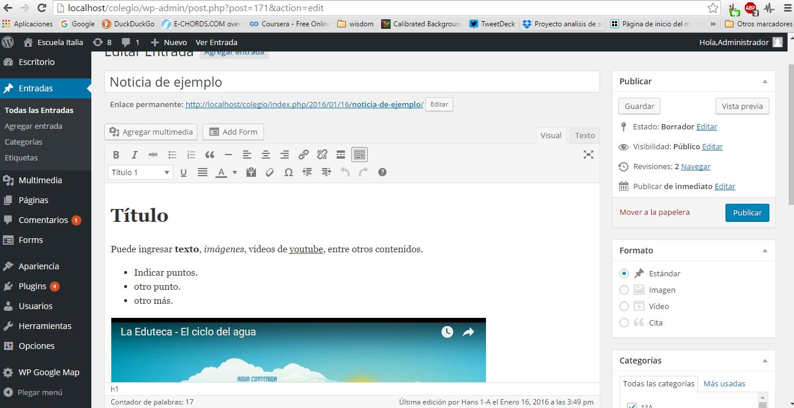
EJEMPLO: HTML5

Slide 4
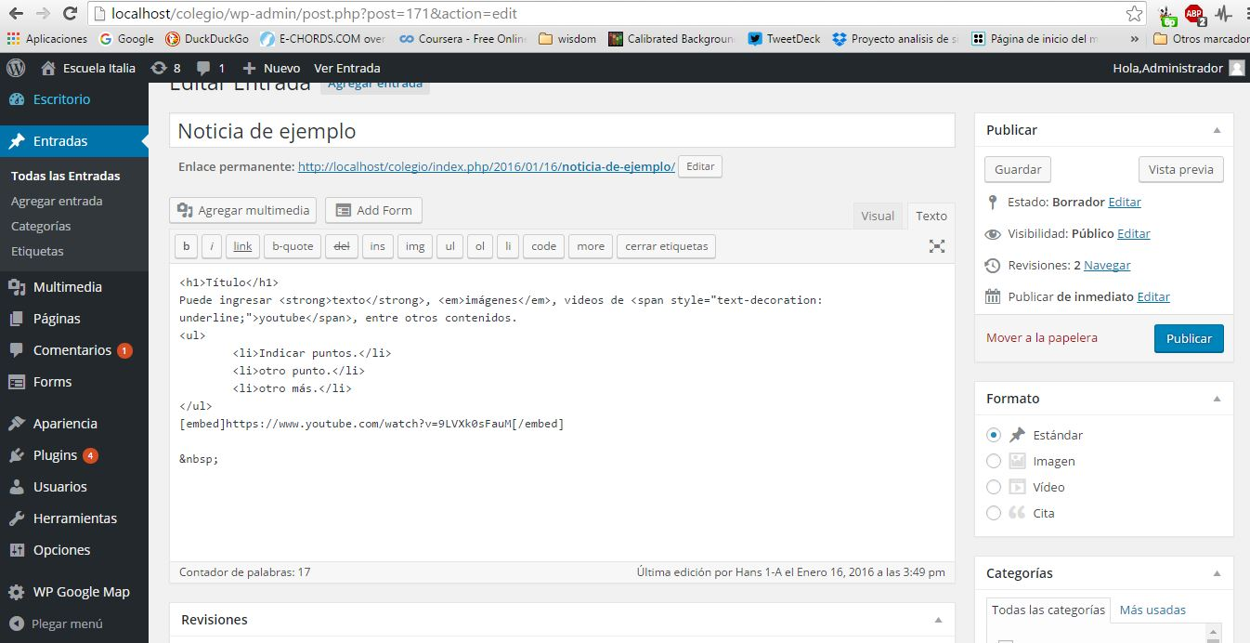
EJEMPLO: HTML5

Slide 5
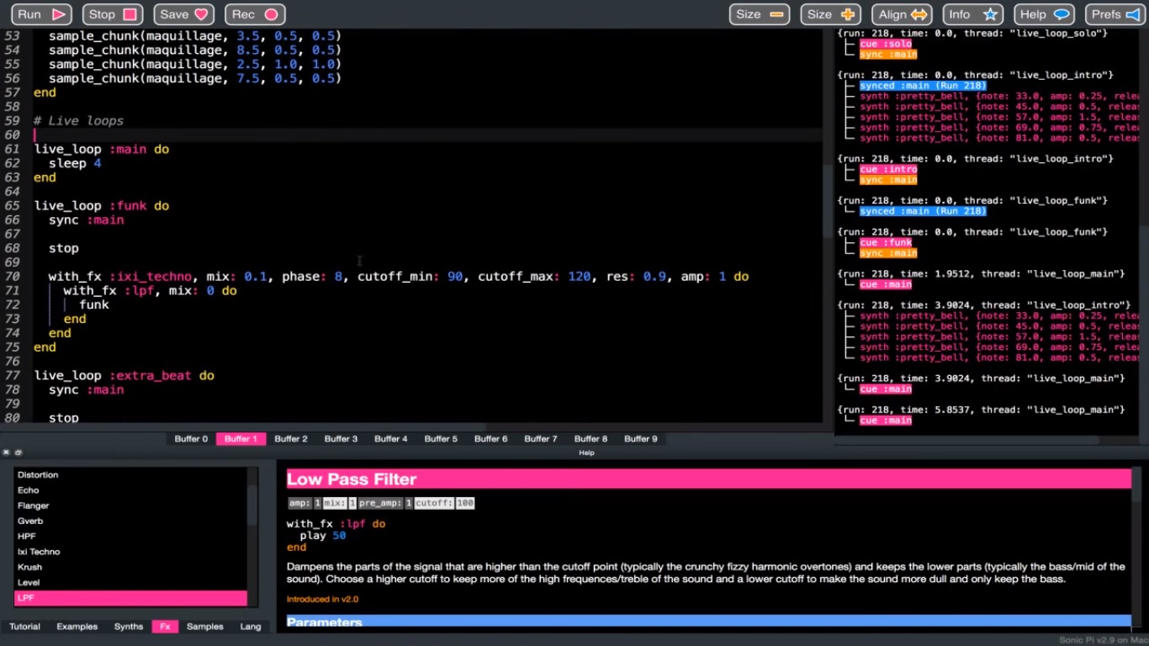
SONIC PI
https://youtu.be/cydH_JAgSfg

Slide 6
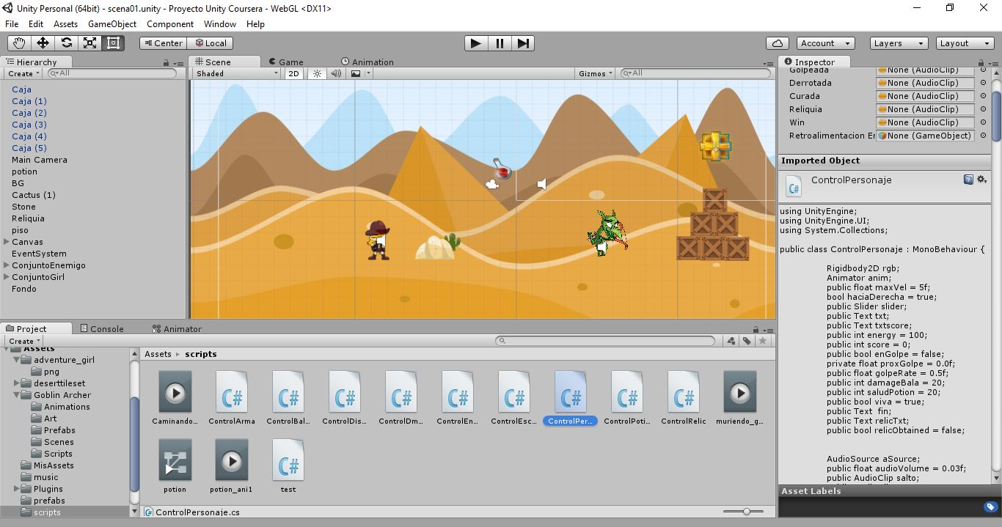
UNITY

Slide 7
PROGRAMACIÓN
La programación es el desarrollo de algoritmos mediante algún lenguaje de programación.
Entrada: Son los datos que se ingresan.
Procesos: Tareas de forma secuencial y ordenada.
Salida: Resultados.
Entrada
Procesos
Salida

Slide 8

CÓMO FUNCIONA

Slide 9
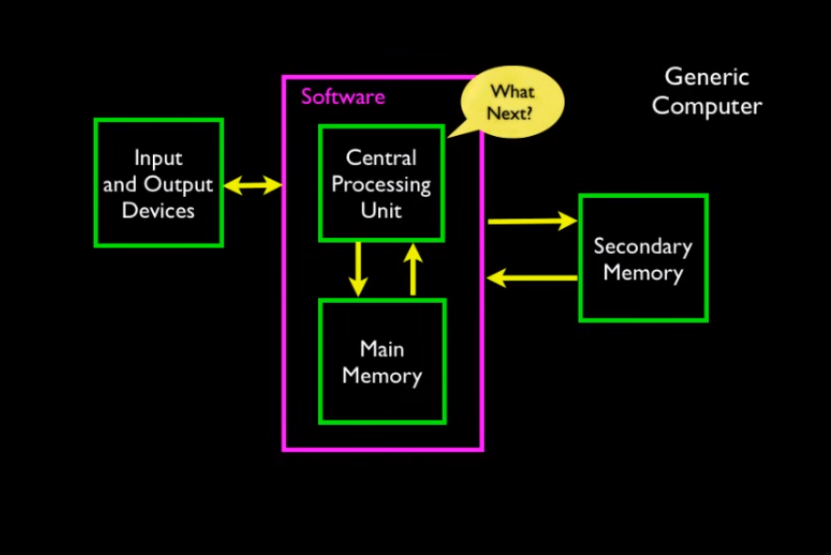
CÓMO FUNCIONA

Slide 10
DEFINICIONES
Procesador (CPU): Es el “cerebro” del computador. Realiza los cálculos producto de una operación, ya sea matemática o lógica. Las instrucciones y los resultados de estas operaciones se almacenan en la memoria principal.
Memoria principal (RAM): La memoria principal o RAM (Random Access Memory), conserva los datos que son utilizados en el momento en que un programa está siendo ejecutado,. Es muy rápida, pero volátil (la información se pierde al desconectarse de su suministro eléctrico).
Memoria Secundaria: La memoria secundaria o Disco Duro, conserva los datos de manera persistente, pero su velocidad de lectura/escritura es mucho más lenta que la memoria principal.

Slide 11
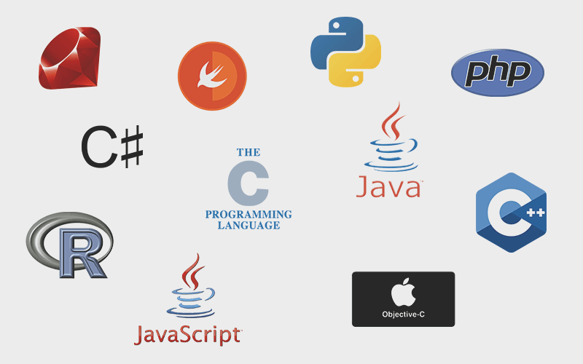
LENGUAJES
Lenguaje máquina: Es el lenguaje utilizado por el procesador (0 1).
Lenguaje de programación: Lenguaje utilizado por programadores para programar, que luego es traducido a lenguaje máquina.
Ejemplos:
- JavaScript.
- C.
- C#.
- C++.
- Python.
- Java.

Slide 12

ALGORITMO
Un algoritmo es una secuencia de pasos lógicos, ordenados y finitos, que permiten realizar una acción.
Un algoritmo tiene un objetivo.
Actividad: De un ejemplo con los pasos para lavarse los dientes.

Slide 13

PROGRAMACIÓN EN LA VIDA DIARIA
Tomo el cepillo.
Abro la llave.
Mojo el cepillo.
Cierro la llave.
Abro la crema… etc.
Otros ejemplos: calculadoras, maquinaría, procesadores de texto.
Pensar en otros ejemplos de programación en la vida diaria.

Slide 14
DESAFÍO
Sacar la caja de mayor peso de entre dos cajas de una bodega.
Entradas: - Caja A.
- Caja B.
- Pesa.
Procesos: ????
Salida: La caja de mayor peso es…

Slide 15
ALGORITMO: Peso de cajas
Tomar caja A.
Poner caja A en la pesa.
LEER el valor marcado en la pesa.
Memorizar el valor arrojado por la pesa.
Sacar la caja A.
Tomar caja B.
Poner caja B en la pesa.
LEER valor marcado en la pesa
Memorizar el valor marcado.
10. SI el peso de caja A es MAYOR o IGUAL que peso de caja B, ENTONCES llevar caja A.
11. SI el peso de caja B es MAYOR que el peso de caja A, ENTONCES llevar caja B.

Slide 16
PSEUDOCÓDIGO
LEER Peso_A
LEER Peso_B
SI (Peso_A >= Peso_B) ENTONCES
ESCRIBIR Peso_A
FINSI
SI (Peso_B > Peso_A) ENTONCES
ESCRIBIR Peso_B
FINSI

Slide 17
DEFINICIONES
Variable: Dato a conservar en la memoria para su utilización posterior. El valor de una variable puede cambiar.
ej: gato = 5
Constante: Referencia a un valor que no se modifica.
ej: ENERO = 1
Literal: Expresión de un valor. Pueden ser cadenas, números o boleanos.
ej: gato = “hola gato!”
puntos = 100
tengo_hambre = True

Slide 18
DEFINICIONES
Condicional: Forma de tomar una decisión.
ej: > , <, SI… , == , =!
Iteración: Repeticiones de un paso hasta conseguir un objetivo.

Slide 19
DIAGRAMAS DE FLUJO
Terminal. Líneas de flujo.
Entradas y Salidas.
Decisión.
Proceso.

Slide 20
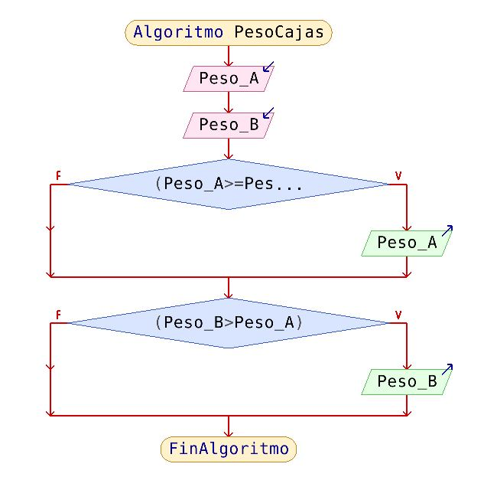

Slide 21
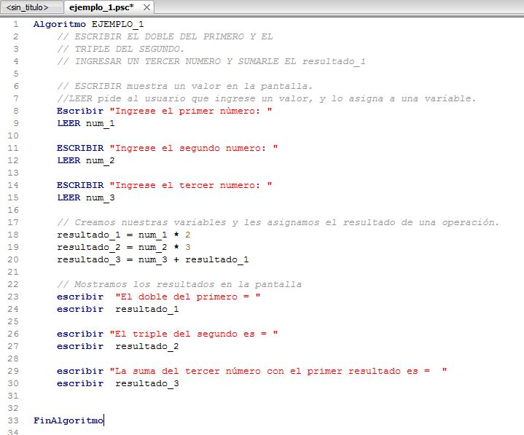

Slide 22
